Slide 1
IZMB – struktura hmoty - 2

Slide 2
Částice
Elementární částice (nejdou dělit)
  Kvarky
  Leptony
  Bosony

Slide 3
Částice - kvarky
Kvarky se dělí do 6 základních vůní
Každý je jinak hmotný a mají různé části elementárního náboje
Symbol | Vůně | Klidová hmotnost [MeV/c²] | Elektrický náboj [e]
d | dolů (down) | 3,5 – 6 | -1/3
u | nahoru (up) | 1,5 – 3,3 | 2/3
s | podivný (strange) | 92,4 | -1/3
c | půvabný (charm) | 1270 | 2/3
b | krásný (beauty) | 4200 | -1/3
t | Pravdivý (truth) | 174 980 | 2/3
1 MeV/c² = 1.79 x 10⁻³⁰ kg

Slide 4
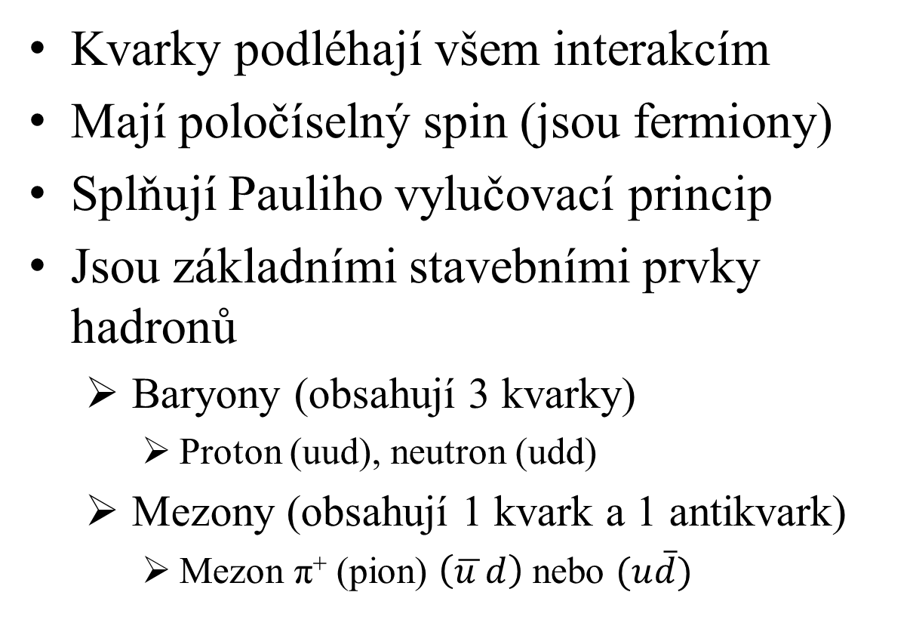
Částice - kvarky

Slide 5
Částice - leptony
Známe 6 základních leptonů
Částice | Značka | Klidová hmotnost [MeV/c²] | Elektrický náboj [e]
Elektron | e⁻ | 0,511 | -1
Mion | μ⁻ | 105,7 | -1
Tauon | τ⁻ | 1777 | -1
Neutrino elektronové | ν_{e} | < 0,000 002 | 0
Neutrino mionové | ν_{μ} | < 0, 170 | 0
Neutrino tauonové | ν_{τ} | < 18 | 0
1 MeV/c² = 1.79 x 10⁻³⁰ kg

Slide 6
Částice - leptony
Leptony podléhají pouze slabé a gravitační interakci (pokud mají náboj tak i elektromagnetické)
Mají poločíselný spin (jsou fermiony)
Není známá vnitřní struktura
Splňují Pauliho vylučovací princip

Slide 7
Částice - bosony
Bosony mají celočíselný spin (nemusí splňovat Pauliho vylučovací princip)
Patří zde částice zprostředkovávající interakce
Ale i další
Částice | Značka | Klidová hmotnost [MeV/c²] | Elektrický náboj [e]
Foton | γ | 0 | 0
Gluon | g | 0 | 0
Boson W± | W± | 80 387 | ±1
Boson Z⁰ | Z⁰ | 91 187 | 0
1 MeV/c² = 1.79 x 10⁻³⁰ kg

Slide 8
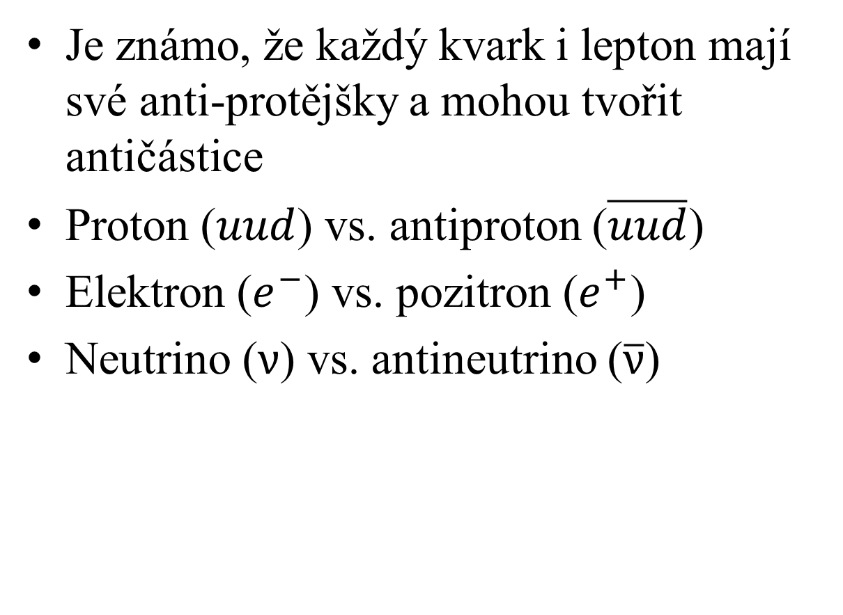
Antičástice

Slide 9
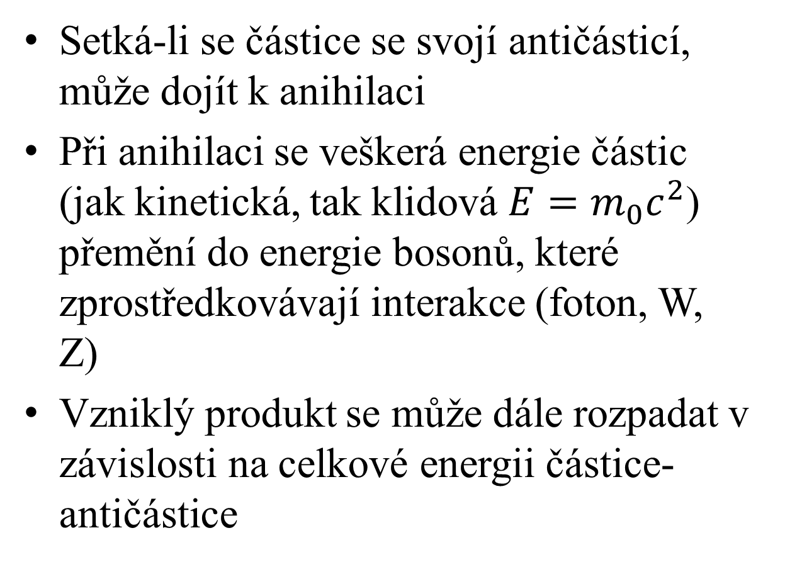
Antičástice

Slide 10
Interakce
Základní interakce
  Gravitační
  Elektromagnetická
  Slabá
  Silná
  Je nutno upozornit, že slabost či síla těchto interakcí silně závisí na interakční vzdálenosti!!!!!!!!!!!

Slide 11
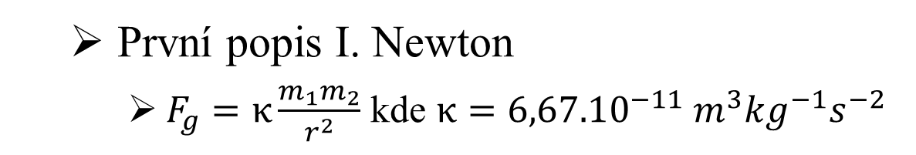
Interakce
Gravitační
  Nejslabší
  Rozhodující pro velké vzdálenosti
  Pouze přitažlivá
  Kvadraticky ubývá se vzdálenosti
  Lepší popis A. Einstein
    Obecná teorie relativity říká, že hmota/energie zakřivuje časoprostor, což můžeme pozorovat jako gravitaci a změnu plynutí času

Slide 12
Interakce
Elektromagnetická
  Působí mezi elektricky nabitými částicemi
  Relativně silná i na velké vzdálenosti
  Přitažlivá i odpudivá dle náboje
  Kvadraticky ubývá se vzdálenosti
  Komplexnější popis J. C. Maxwell
  V mikrosvětě kvantová elektrodynamika
    Přenos energie zprostředkovávají fotony
    Popisuje i interakci záření s hmotou
Podrobněji

Slide 13
Interakce
Slabá
  Působí na leptony a kvarky
  Je 2. nejslabší a 10¹³-krát slabší než silná
  Je zprostředkovávána bosony W± a Z⁰ (mají nenulovou klidovou hmotnost)
  Dosah je velmi omezen (max. 10⁻¹⁸ m)
  Je odpovědná za β-rozpad
  Znázorňuje se pomocí Feynmanových diagramů
Podrobněji

Slide 14
Interakce
Silná
  Působí pouze mezi kvarky
  Je nejsilnější s dosahem kolem 10⁻¹⁵ m
  Je zodpovědná za soudržnost jader
  Je zprostředkována gluony

Slide 15
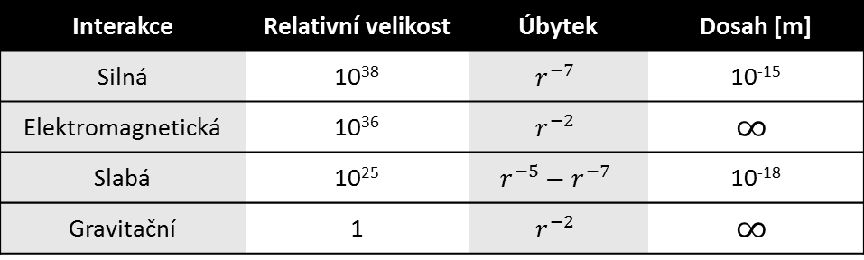
Interakce
Srovnání síly a dosahu základních interakcí
Interakce | Relativní velikost | Úbytek | Dosah [m]
Silná | 10³⁸ |  | 10⁻¹⁵
Elektromagnetická | 10³⁶
Slabá | 10²⁵ |  | 10⁻¹⁸
Gravitační | 1
Elektromagnetická a slabá interakce se dají popsat jako projev jediné tzv. elektroslabé interakce

Slide 16
Teorie relativity
Speciální teorie relativity
Jde pouze o speciální případ, kdy můžeme zanedbat gravitační interakci. Ta je předmětem až obecné teorie relativity
Zmíníme si pouze základní úvahy a vzorce plynoucí z STR, které se nám mohou v praxi hodit

Slide 17
Teorie relativity
Všechny mechanické i elmag. děje dopadnou ve všech inerciálních soustavách stejně. Inerciální soustavy nejsou nijak privilegovány.
Pokud v soustavě nepůsobí žádná síla nebo je výslednice sil nulová, pak je těleso v klidu nebo se pohybuje rovnoměrně přímočaře. Tato soustava je inerciální.

Slide 18
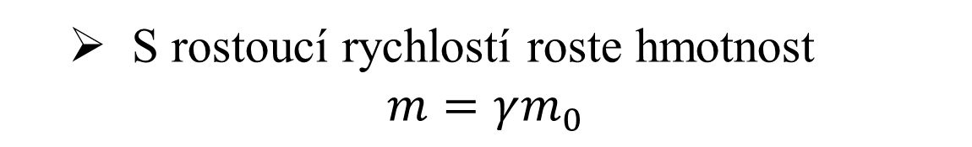
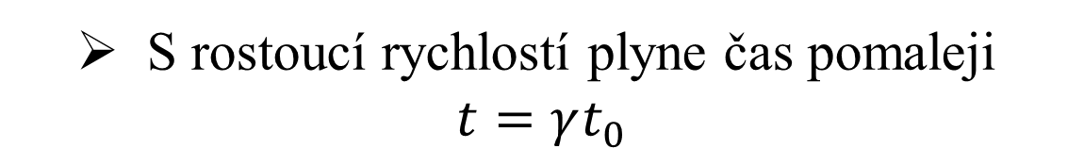
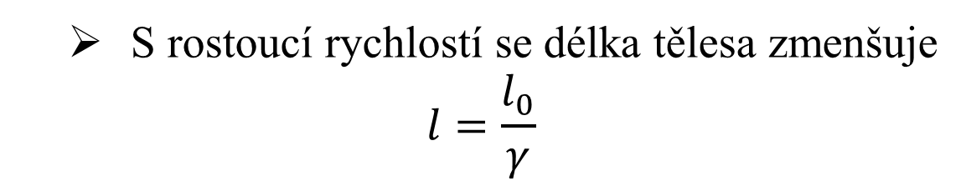
Teorie relativity
Rychlost světla je ve všech inerciálních soustavách stejná.
Z těchto 2 principů lze odvodit několik základních vztahů:

Slide 19
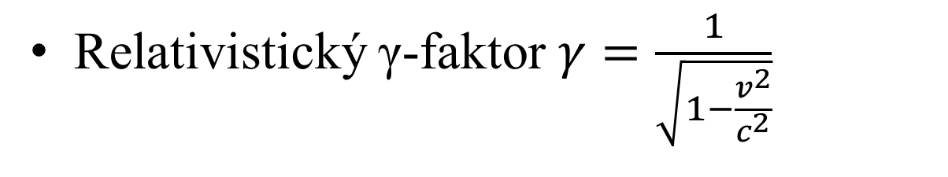
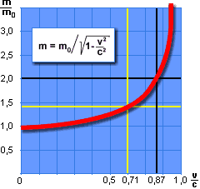
Teorie relativity
Podrobněji relativita

Slide 20
Dualismus a vlnění
Harmonické kmitání je (obvykle) časová změna nějaké veličiny, která se pravidelně opakuje
Kmitavý pohyb popisujeme:
  Okamžitou výchylkou
  Amplitudou výchylky
  Frekvencí (periodou) kmitání
  Fází kmitání

Slide 21
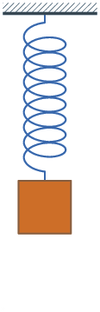
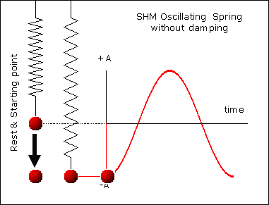
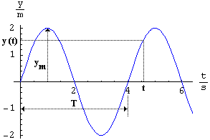

Dualismus a vlnění

Slide 22
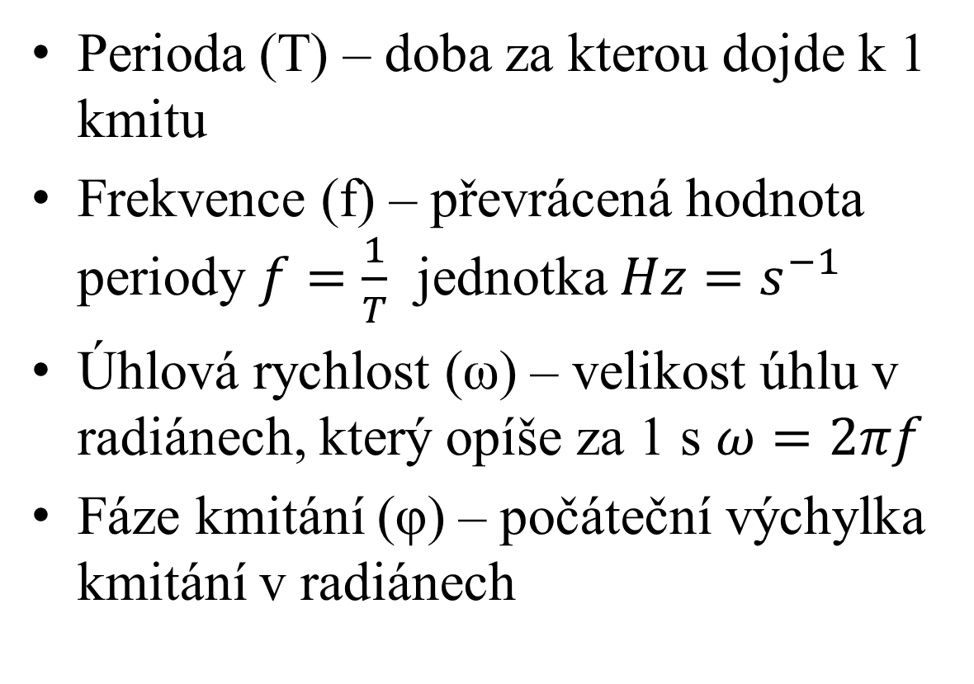
Dualismus a vlnění
Notes:
Třetí odrážka není příliš srozumitelná

Slide 23
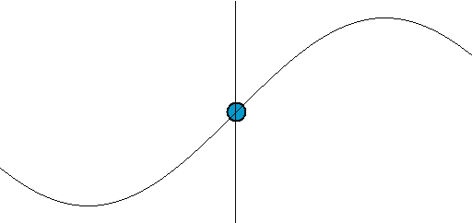
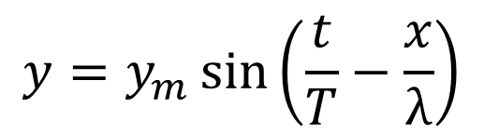
Dualismus a vlnění
Vlnění můžeme popsat jako kmitání, které se pohybuje prostorem
Notes:
Kmitání hmotného bodu?

Slide 24
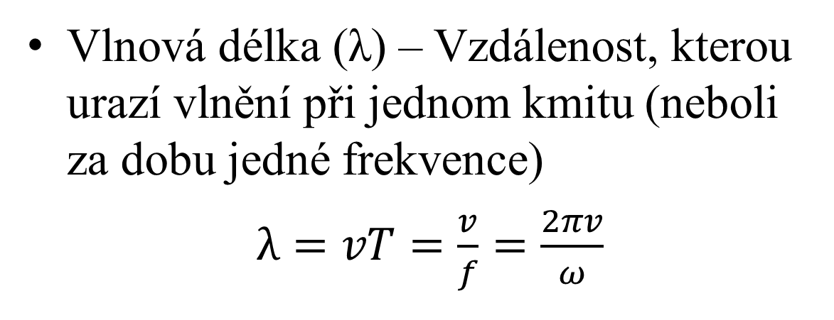
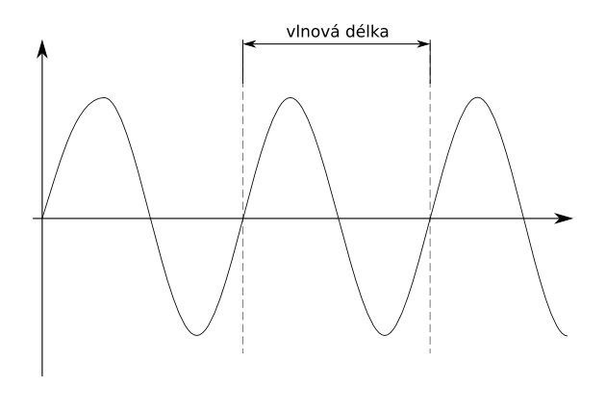
Dualismus a vlnění
periody
Notes:
Za dobu jedné periody!!!

Slide 25
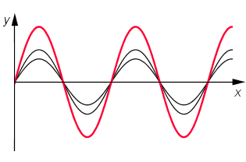
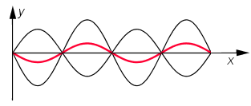
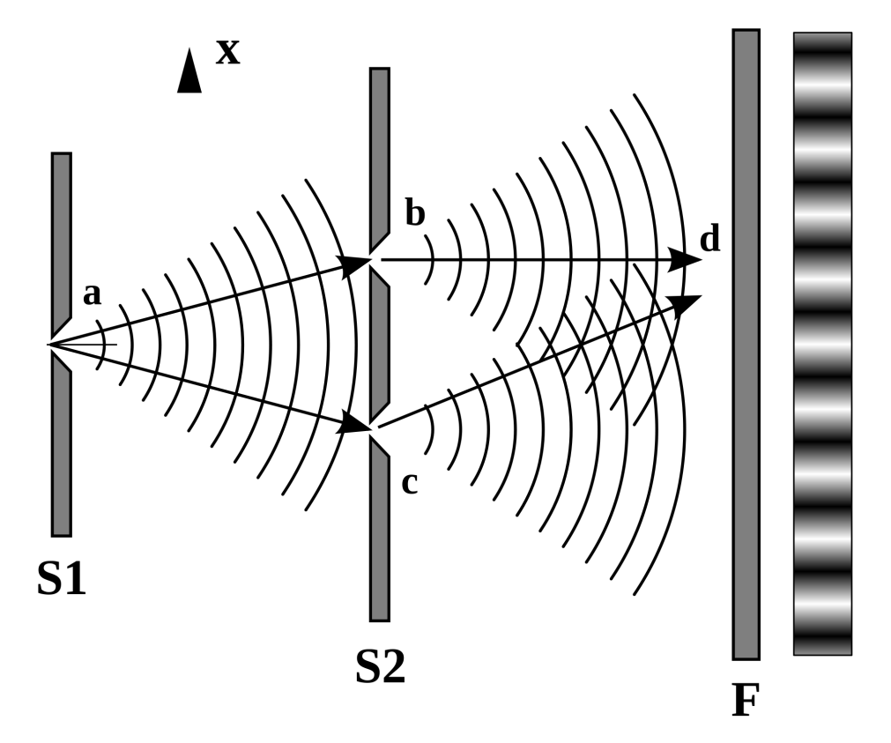
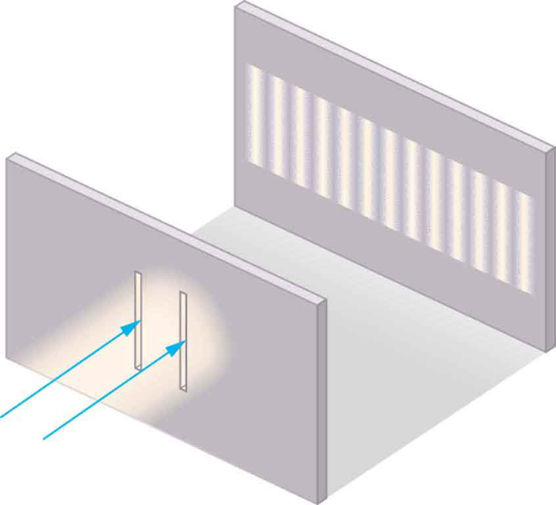
Dualismus a vlnění
Interference vlnění

Slide 26
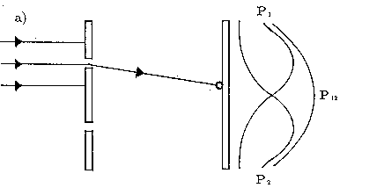
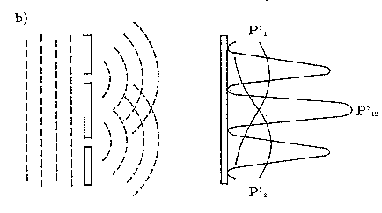
Dualismus a vlnění
Co když totéž provedeme s částicemi?
Pohled klasické fyziky
Pohled kvantové mechaniky – částice interferují jako vlny

Slide 27
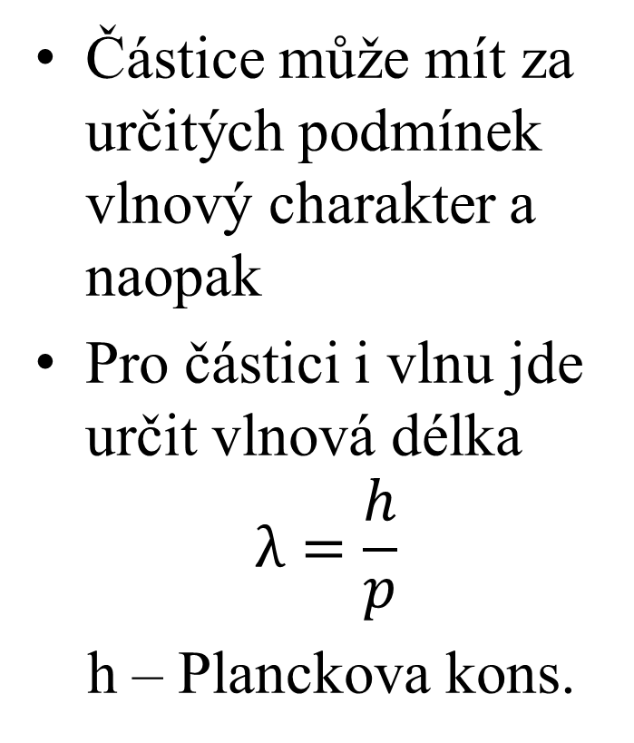
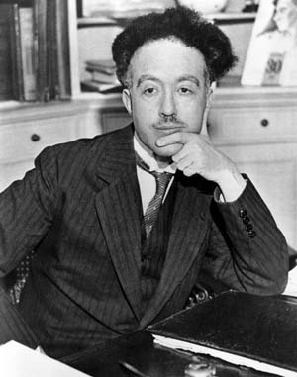
Dualismus a vlnění
Louis de Broglie (1924)

Slide 28
Zákony zachování
Ve světě fyziky existuje celá řada zákonů zachování
Je důležité vědět, kdy který platí a jak jej použít. Pak jdou fyzikální problémy jednodušeji vyřešit a interpretovat
Zmíníme si zde jen pár z následujících
  Zachování energie, hybnosti, el. náboje, momentu hybnosti, baryonového čísla, leptonového čísla, barevného náboje, symetrie…

Slide 29

Zákony zachování
Zákon zachování energie
Nejznámější a nejjednodušší je zachování mechanické energie, kdy zůstává zachován součet potenciální a kinetické energie systému
Ale tento zákon platí i obecně pro libovolný druh energie

Slide 30

Zákony zachování
Zákon zachování hybnosti (ZZH)
Celková hybnost izolované soustavy se nemění
Při práci se ZZH si musíme uvědomit, že hybnost je vektorová veličina a podle toho upravovat výpočty

Slide 31
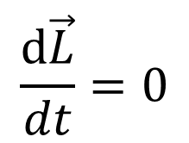
Zákony zachování
Zákon zachování momentu hybnosti
Celkový moment hybnost izolované soustavy se nemění
Jedná se o analogii zachování hybnosti, avšak pro rotační pohyb
Je-li výsledný moment vnějších sil působících na danou soustavu nulový, pak se celkový moment hybnosti zachovává vzhledem k danému bodu

Slide 32
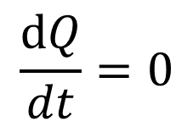
Zákony zachování
Zákon zachování el. náboje
Celkové množství náboje v elektricky izolované soustavě zůstává konstantní
Elektrický náboj nelze vytvořit ani zničit, ale pouze přemístit.

Slide 33
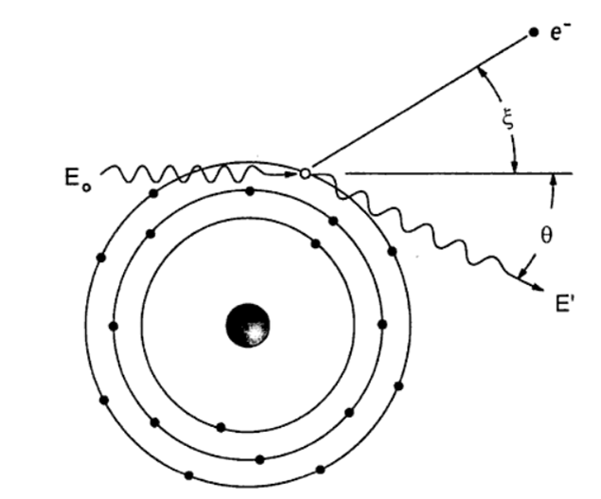
Comptonův jev
Dopadající foton, může interagovat s elektronem z vnější vrstvy atomového obalu, který je slaběji vázán
V takovémto případě může dojít k uvolněné elektronu z obalu a k rozptylu fotonu, který změní svou vlnovou délku

Slide 34
Comptonův jev
Tento jev hraje důležitou roli při interakci RTG s látkou (při ozařování pacienta)
Také se jedná o hezkou demonstraci zákona zachování energie a hybnosti.

Slide 35

Konec

Slide 36
Dodatky 4
Teorie relativity byla ve své době velmi kontroverzní a obtížně prokazatelná. I to mohlo sehrát roli při udílení Nobelovy ceny, kterou Einstein získal za vysvětlení fotoelektrického jevu, nikoliv za teorii relativity. Její platnost byla několikrát potvrzena a nebyla doposud vyvrácena.
zpět

Slide 37
Dodatky 4
Skutečnost, že planety obíhají okolo Slunce po eliptických drahách, formuloval již J. Kepler ve svých zákonech v 17. století.
Tyto zákony platí vcelku přesně. Ovšem u Merkuru byly pozorovány zajímavé skutečnosti
zpět

Slide 38
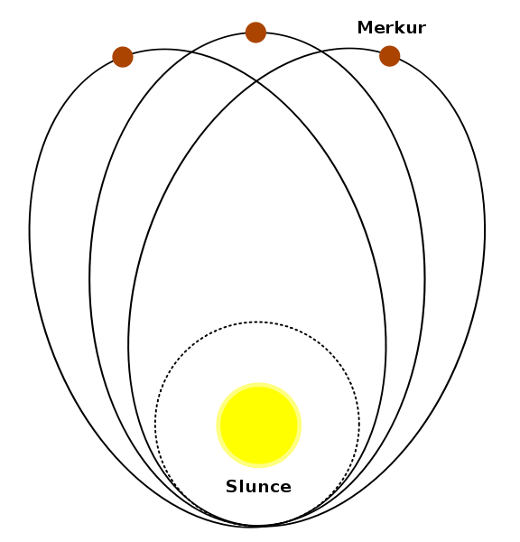
Dodatky 4
Pouze dráha Merkuru se pozvolná mění (dochází k stáčení perihelia) s rychlostí cca 43 obloukových vteřin za století. Tento jev vysvětlila až obecná teorie relativity (OTR).
Merkur je tak blízko Slunci, že se zakřivení časoprostoru projevuje víc než u ostatních planet
zpět

Slide 39
Dodatky 4
Silné gravitační pole dokáže ohýbat dráhu elektromagnetického vlnění (světla). Tomuto jevu se říká gravitační čočka.
Tento jev nastává, pokud se mezi pozorovatelem a objektem nachází velmi hmotný objekt (černá díra, galaxie, kvasary)
zpět

Slide 40
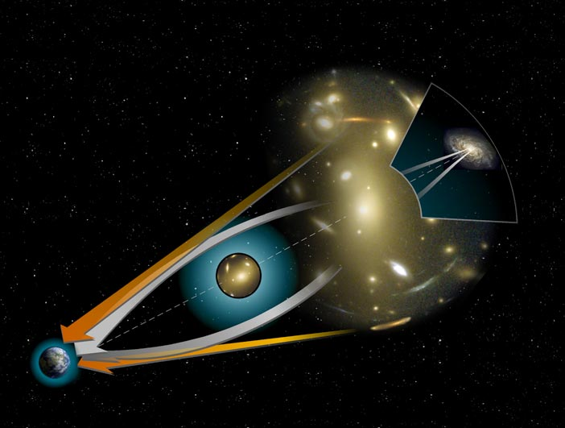
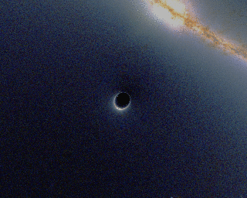
Dodatky 4
Gravitační čočka
zpět

Slide 41
Dodatky 4
Dalším pokusem pro ověření platnosti OTR byl Shapirův experiment. Byla měřena doba letu radiových vln, které se odrážely od Venuše. Tyto vlny procházely v těsné blízkosti Slunce a z důsledku pomalejšího plynutí času v blízkosti tak hmotného tělesa mělo dojít ke zpoždění cca 200 μs. Tento čas byl skutečně naměřen.
Konec 4. dodatku.
zpět

Slide 42
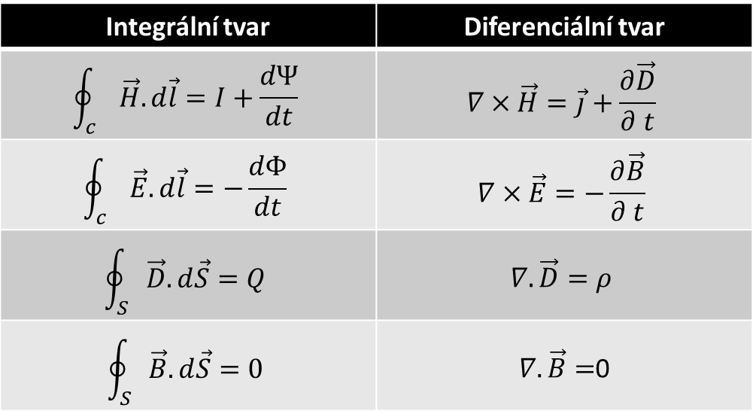
Dodatky 5
Maxwellovy rovnice (1865)
Obrácený trojúhelník je operátor pro gradient zvaný nabla – vlastně návod, jak se má derivovat. Počítání s těmito operátory podléhá určitému formalismu.
Konec 5. dodatku.
Integrální tvar | Diferenciální tvar
zpět

Slide 43
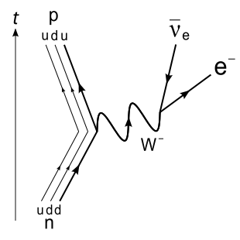
Dodatky 6
Slabá interakce může za β-rozpad
Je zprostředkováván bosonem W⁻
Feynmanovy diagramy jsou bez dalších vysvětlení nefyzikovy zcela nesrozumitelné, snad tu: http://atlas.physicsmasterclasses.org/cz/zpath_feynman.htm
Konec 6. dodatku.
zpět

